Slide 1
Hasan
SQL Data Types
Tuhan Tidak melihat Wujud dan Harta bendamu, tapi tuhan melihat hati dan perbuatanmu
- Nabi Muhammad SAW

Slide 2
Data Types Categories
String
Numeric
Date & Time
Char
Varchar
Binary
VarBinary
TinyBlob
TinyText
Text
BLOB
MediumText
Medium BLOB
LongText
Long BLOB
Enum
SET
Bit
TinyInt
Bool
Boolean
SmallInt
MediumInt
Int
Integer
BigInt
Float (d)
Float (p)
Double
Double Precision
Decimal
Dec
Date
DateTime
TimeStamp
Time
Year

Slide 3
Perbedaan
String
Numeric
Date & Time
Bentuk Data
Data String semua data termasuk angka dan huruf yang diapit dengan menggunakan tanda petik satu atau tanda petik dua.
Bentuk Data
Data Numeric adalah data yang berbentuk bilangan baik bilangan bulat atau bilangan pecahan dan atau desimal
Bentuk Data
Data Date & Time merupakan data yang digunakan untuk menghandle tanggal dan waktu.

Slide 4
Learn Data Type?
Mempelajari Data type itu penting, supaya tidak salah dalam menentukan keputusan dalam penggunaan data.
Kenapa programmer harus mempelajari data type?

Slide 5
Implementation

Slide 6
Mencetak data berbentuk String
Mencetak data berbentuk date
Mencetak data berbentuk string lain
“Hello Wolrd!”
0123456...
07-18-2021
0.0005
“abc012[{“
Mencetak bentuk Numeric
Mencetak data bentuk Numeric lain

Slide 7
Database
Table
Pelanggan
Name
DataType
column
Data
id_pelanggan
nama
tanggaldaftar
int
string
int
string
date
1, 2, 3 dst
nama

Slide 8




Let’s code
No practice no perfect!

Slide 9

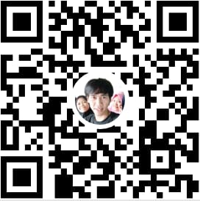
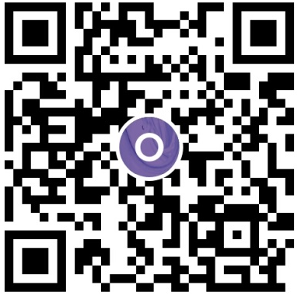

Buy me a coffee?

Slide 10
Thank you

